Slide 1

CUAI CS224n 2팀
2022.05.10
발표자 : 김민기

Slide 2
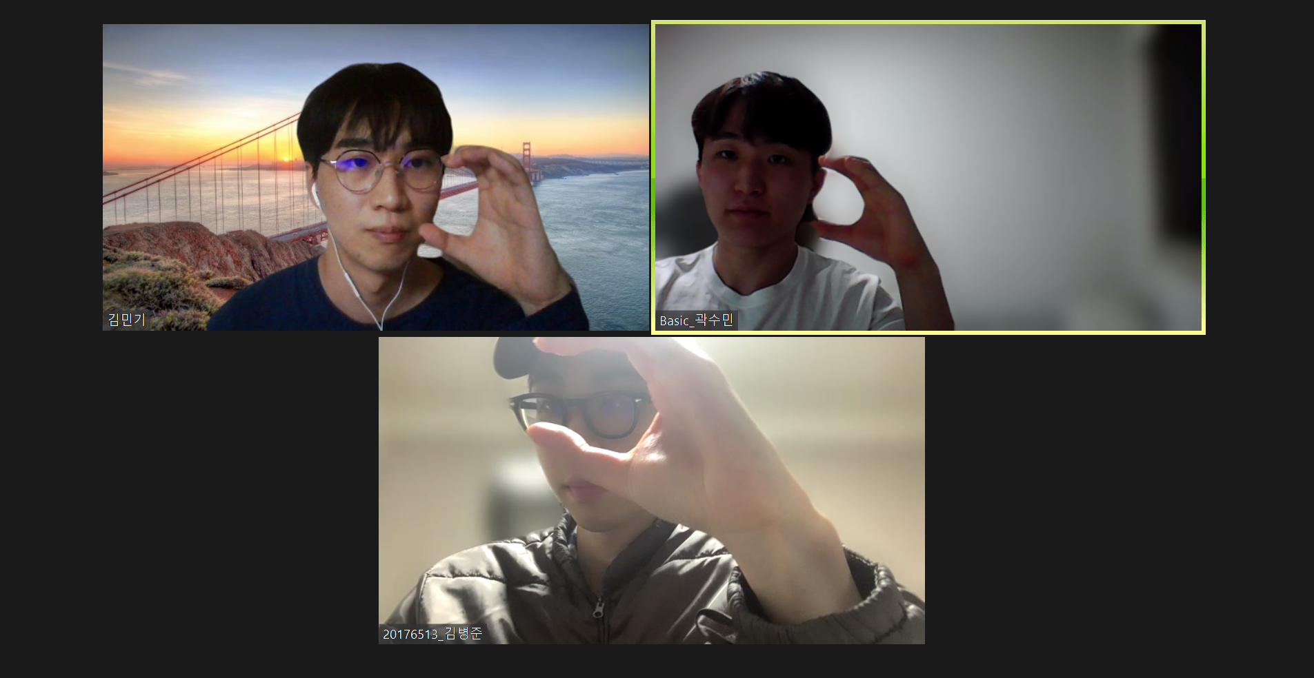
스터디원 소개 및 만남 인증
이곳에 만나서 찍은 사진을 넣어주세요.
(비대면일 경우엔 화면 캡쳐 이용)
얼굴이 나오게 찍어주셔야 합니다:D
곽수민 응용통계학과
김민기 경영학부
김병준 컴퓨터공학부

Slide 3
목차
Transformers
- 등장 배경
- Transformer?
- Transformers의 작동 원리
2. Pretrain
- Three ways of Pretrain(NLP)
3. Question Answering
- Reading comprehension
- Open-domain QA

Slide 4
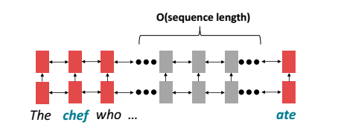
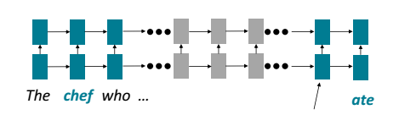
1-(1). Transformer의 등장 배경
① Linear Interaction distance
② Lack of parallelizability

Slide 5
① Linear Interaction distance
RNN모델은 단방향 진행
가까이 있는 단어들은 서로의 의미에 영향을 주기 쉽다는 점에서 RNN은 유용
Vanishing Gradient

Slide 6
② Lack of parallelizability
RNN은 직렬적인 모델
* Hidden state가 순차적으로 계산된다.
* step t-1을 계산하기 전까지 step t를 계산할 수 없다.
- GPU(또는 TPU)사용의 한계

Slide 7
1-(2). Transformers?
ENCODER
DECODER
Positional encoding
기존의 Encoder Decoder을 그대로 간직
RNN의 구조를 제거
Positional encoding
Notes:
NLP에서 단어의 실제 위치와 순서 정보는 상당히 중요하다. RNN을 제거한다는 것은 문장 sequenc안에서 단어의 위치와 순서 정보를 고려하지 못하게 되는 것이므로, positional encoding을 통해 단어들 간의 상대적인 위치 정보를 더해준다.

Slide 8
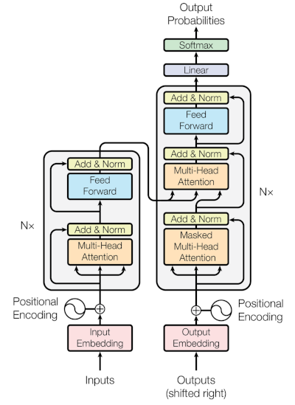

1-(3). Transformers의 작동 원리
① Multi-head attention
② Layer Normalization
③ Scaled Dot Product Attention

Slide 9
1-(3). Transformers의 작동 원리
④ Residual connection
⑤ Different parameters

Slide 10
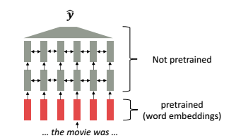
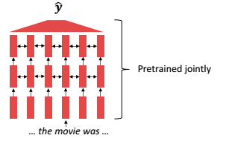
2. Pretrain
① Pretrained word embeddings
② Pretraining through language modeling
Notes:
Pretrain(사전훈련)이란, 만들어진 모델이나 아키텍쳐를 원래의 목적이 아닌 유사한 문제를 해결하는데 사용하기위해 가중치와 편향을 잘 초기화 시키는 것을 말한다. 그리고 이를 통해 학습된 것을 (내가 해결할)문제에 맞게 학습을 업데이트 하는 것을 fine tunin이라고 한다.
NLP에서의 사전학습은 크게, 사전학습된 워드 임베딩을 사용하거나, LM을 사전학습 시키는 것 2가지로 나눌 수 있다. 첫번째는 처음부터 잘 학습된 임베딩 벡터를 가져와서 사용하는 것을 말한다. 두번째는 또 인코더, 디ㅋ

Slide 11
② Pretraining through language modeling
1. Decoder
2. Encoder
3. Encoder & Decoder

Slide 12

3. Question Answering
QA의 목표: 자동적으로 답하기
아래를 모두 고려
1. information source
2. Question type
3. Answer type
Notes:
QA의 목적인 자연어로 된 사람의 언어를 통해 제기된 질문에 대해 자동적으로 답하는 시스템을 구축하는 것이다. 하지만 이것은 information source, question type, answer type을 고려해야 하고 그에 맞는(적절한) 해결방법(기술)을 사용해야 하기 때문에 쉽지 않은 문제임.

Slide 13
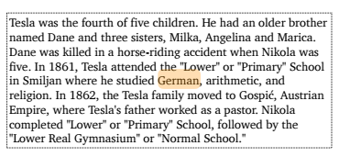
3-(1). Reading comprehension
Input : 주어진 본문과 질문
Goal: 질문에 대한 답
최근의 reading comprehension model: BERT-like model
Notes:
BiDAF도 근본적으로 BERT와 다르지 않다. Pretrain의 차이가 있을 뿐.

Slide 14
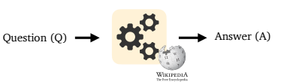
3-(2). Open-domain question answering
주어진 문장/문단이 없다
Retriever-reader framework
T-5와 같은 LM을 Pretrain하여 사용할 수 있다.
Notes:
주어진 문장이나 문단이 없다는 점에서 훨씬 실용적이지만, 그만큼 훨씬 어려운 문제임.

Slide 15
감사합니다

